Slide 1
Κλινική Άσκηση στη Φυσικοθεραπεία Μυοσκελετικών Κακώσεων και Παθήσεων
Ανοικτά Ακαδημαϊκά Μαθήματα στο ΤΕΙ Αθήνας
Ενότητα 5: Φυσικοθεραπευτική Αποκατάσταση μετά από Χειρουργική Αντιμετώπιση Καταγμάτων Διάφυσης Μηριαίου Οστού
Σοφία Στάση, ΦΘ, MSc
Εργαστηριακή Συνεργάτης
Τμήμα Φυσικοθεραπείας – ΤΕΙ Αθήνας
Δρ. Γεώργιος Παπαθανασίου, ΦΘ, MSc, PhD
Αναπληρωτής Καθηγητής
Τμήμα Φυσικοθεραπείας – ΤΕΙ Αθήνας
Το περιεχόμενο του μαθήματος διατίθεται με άδεια Creative Commons εκτός και αν αναφέρεται διαφορετικά | Το έργο υλοποιείται στο πλαίσιο του Επιχειρησιακού Προγράμματος «Εκπαίδευση και Δια Βίου Μάθηση» και συγχρηματοδοτείται από την Ευρωπαϊκή Ένωση (Ευρωπαϊκό Κοινωνικό Ταμείο) και από εθνικούς πόρους.

Slide 2
Θεματική Ενότητα 5
«Φυσικοθεραπευτική Αποκατάσταση μετά από Χειρουργική Αντιμετώπιση Καταγμάτων Διάφυσης Μηριαίου Οστού»

Slide 3
Κατάγματα Διάφυσης Μηριαίου Οστού

Slide 4
Ταξινόμηση κατά Winquist-Hansen
Τύποι 0,Ι & ΙΙ: Σταθερά κατάγματα. Υπάρχει σταθερή οστική επαφή μεταξύ των δυο τεμαχίων και θεωρείται ότι το μήκος διατηρείται.
Τύποι ΙΙΙ & ΙV: Η συνέχεια του οστού διακόπτεται εξαιτίας της συντριβής του κατάγματος και χρειάζεται στατική ήλωση για να διατηρηθεί σταθερό το σωστό μήκος και ο άξονας του οστού.
 orthopaedicsone.com διαθέσιμο με άδεια CC BY-NC-SA 3.0 US

Slide 5
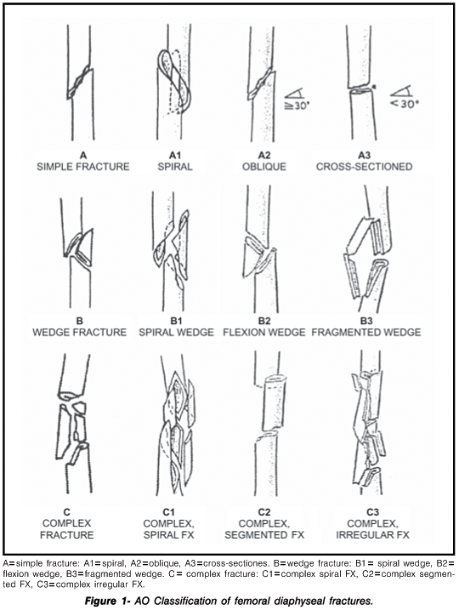
Ταξινόμηση κατά ΑΟ*
Η ΑΟ Foundation* διακρίνει 12 διαφορετικούς τύπους καταγμάτων της διάφυσης του μηριαίου.
Οι τύποι αυτοί βασίζονται:
Στη θέση του κατάγματος (εγγύς, μέσο και άπω πέρας του μηριαίου οστού),
Την ανατομία του (εγκάρσιο, λοξό, διπολικό, σπειροειδές),
Στον βαθμό συντριβής του.
 Categorizing fractures από Silvia Regina, Nogueira Jorge I, Luiz Fernando Cocco II, Claudio Kawano II, Helio Jorge Alvachian Fernandes III, Fernando Baldy dos Reis.
ΑΟ*: Arbeitsgemeinschaft für Osteosynthesefragen

Slide 6
Κατάγματα Διάφυσης Μηριαίου Μέθοδοι Χειρουργικής Σταθεροποίησης _{[1/2]}
Οι κυριότερες μέθοδοι χειρουργικής αντιμετώπισης των καταγμάτων διάφυσης μηριαίου, πάντα κατά την κρίση του Ορθοπαιδικού Χειρουργού, είναι:
Ενδομυελική ήλωση,
Εσωτερική οστεοσύνθεση με κοχλίες και πλάκες,
Εξωτερική οστεοσύνθεση.

Slide 7
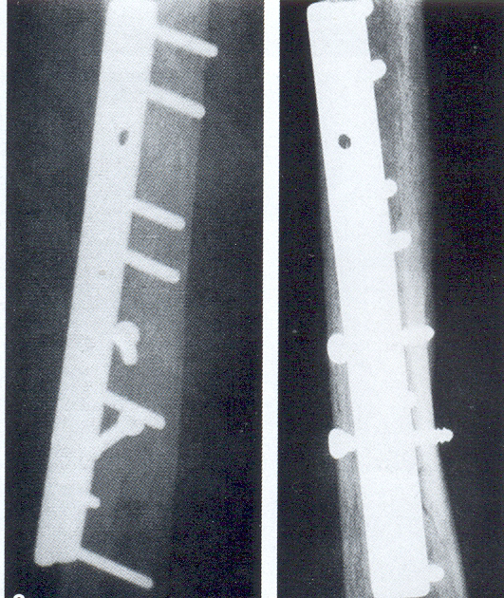
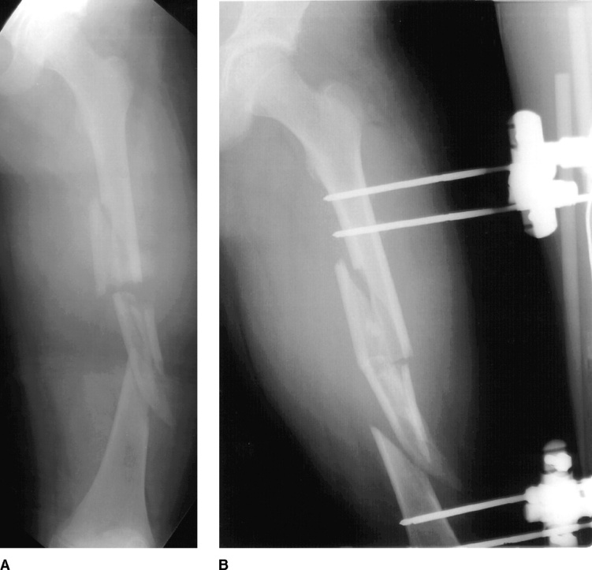
Κατάγματα Διάφυσης Μηριαίου Μέθοδοι Χειρουργικής Σταθεροποίησης _{[2/2]}
Εσωτερική οστεοσύνθεση
με κοχλίες και πλάκες
Ενδομυελική Ήλωση
Εξωτερική Οστεοσύνθεση
 Προσωπικά αρχεία

Slide 8
Παρατηρήσεις για τις Ενδομυελικές Ηλώσεις
Πριν από την τοποθέτηση του ήλου πραγματοποιείται γλυφανισμός (reaming).
Η ασφαλιζόμενη ενδομυελική ήλωση εφαρμόζεται είτε ως «στατική» (με περιφερική και κεντρική ασφάλιση), είτε ως «δυναμική» (η ασφάλιση του ήλου πραγματοποιείται στο πλησιέστερο προς την καταγματική εστία άκρο του κατάγματος).
Η ενδομυελική ήλωση μπορεί να τοποθετηθεί ορθόδρομα σε κατάγματα που αφορούν τη μεσότητα του μηριαίου (femoral shaft), ή ανάστροφα όταν το κάταγμα αφορά στο άπω πέρας του μηριαίου (distal).

Slide 9
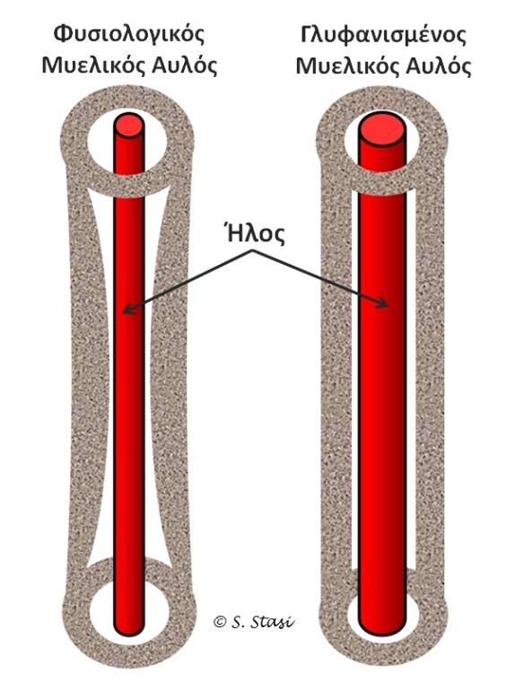
Γλυφανισμός (reaming) _{[1/2]}
Ο ήλος μπορεί να εισαχθεί στον μηριαίο αυλό, με ή χωρίς γλυφανισμό.
Πλεονεκτήματα γλυφανισμού:
Ένας ήλος που εισάγεται χωρίς γλυφανισμό, εφάπτεται μόνο στο στενότερο τμήμα του μυελικού αυλού, με κίνδυνο πλημμελούς επαφής των καταγματικών άκρων.
Ο ενδομυελικός γλυφανισμός αυξάνει την επιφάνεια επαφής μεταξύ του ήλου και του οστού, επιτρέποντας τη χρήση ήλου μεγαλύτερης διαμέτρου. Συνεπώς, ο ήλος είναι ισχυρότερος, αντιστέκεται σε υψηλότερα φορτία, εξασφαλίζοντας έτσι περισσότερη σταθερότητα στο καταγματικό οστό.
 Προσωπικό αρχείο
Οι κοχλίες ασφάλισης είναι μεγαλύτεροι, με αποτέλεσμα να αντιστέκονται περισσότερο στην επίδραση αξονικών ή στροφικών φορτίων που οδηγούν στη στρέβλωση ή στη θραύση τους.

Slide 10
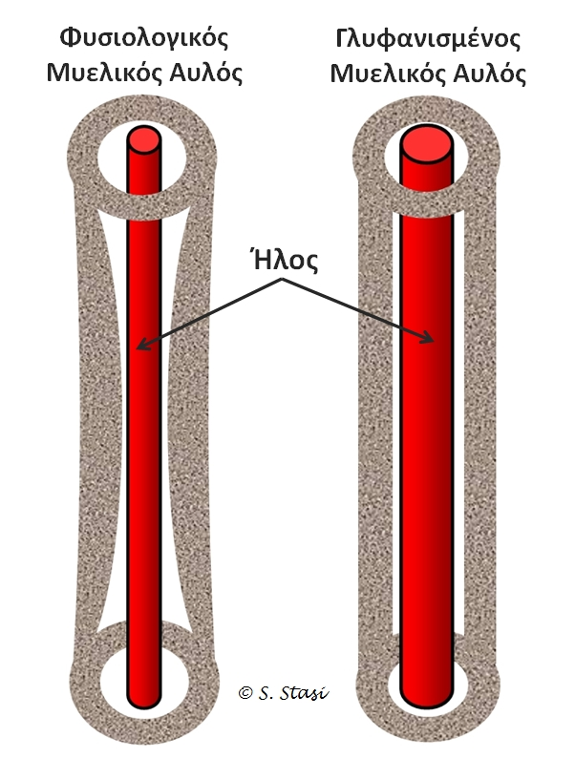
Γλυφανισμός (reaming) _{[2/2]}
Μειονεκτήματα γλυφανισμού:
Ο γλυφανισμός επιδρά δυσμενώς στην αιμάτωση του μηριαίου οστού και προκαλεί μεγαλύτερη βλάβη στην ενδοοστική κυκλοφορία.
Επίσης, αυξάνεται η πιθανότητα εμβολής λόγω μεταφοράς των προϊόντων του γλυφανισμού από τον μυελό των οστών στους πνεύμονες.
 Προσωπικό αρχείο

Slide 11
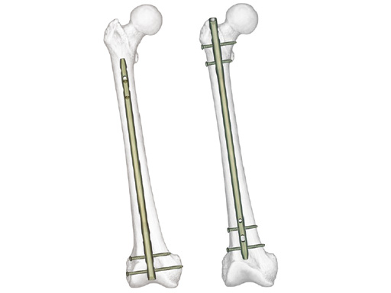
Τύποι Ενδομυελικών Ηλώσεων Μηριαίου
Ορθόδρομη
Ενδομυελική Ήλωση
Ανάστροφη
Ενδομυελική Ήλωση
 Surgery, Copyright by AO Foundation, Switzerland

Slide 12
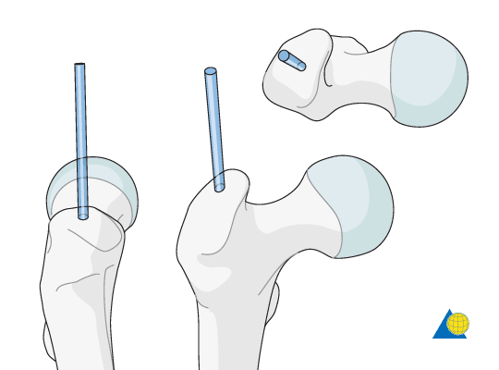
Ορθόδρομη Ενδομυελική Ήλωση Μηριαίου
Στην προσθιοπίσθια προβολή, η σωστή θέση για το σημείο εισόδου είναι ακριβώς δίπλα στην κορυφή (tip) του μείζονος τροχαντήρα.
Στην κάθετη προβολή, η είσοδος πρέπει να είναι ακριβώς στο κέντρο του τροχαντήρα, προκειμένου να αποφευχθεί ο έκκεντρος γλυφανισμός.
Ένα εσφαλμένο σημείο εισόδου μπορεί να οδηγήσει σε ιατρογενές κάταγμα είτε του οπίσθιου ή του πρόσθιου τοιχώματος του μείζονος τροχαντήρα.
 Surgery, Copyright by AO Foundation, Switzerland

Slide 13
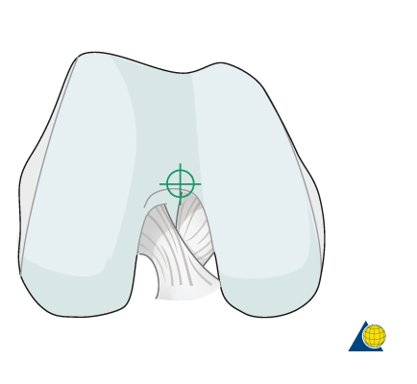
Ανάστροφη Ενδομυελική Ήλωση Μηριαίου
Στην ανάστροφη ενδομυελική ήλωση, το σημείο εισόδου για τον ήλο είναι σε νοητή ευθεία με τον άξονα του μυελικού σωλήνα, ακριβώς κάτω από την κορυφή της μεσοκονδύλιας εντομής.
Συνεπώς, η σωστή θέση βρίσκεται πρόσθια και πλευρικά από την εγγύς πρόσφυση του οπίσθιου χιαστού συνδέσμου.
 Localization of entry point, Copyright by AO Foundation, Switzerland

Slide 14
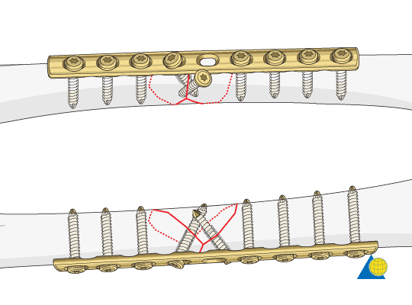
Εσωτερική Οστεοσύνθεση
Σε σφηνοειδή, σπειροειδή ή κατάγματα με «γωνίωση» χρησιμοποιούνται και διακαταγματικοί κοχλίες για την ορθότερη ανάταξη του κατάγματος, οι οποίοι μπορεί να παραμείνουν ελεύθεροι ή να προσαρμοστούν στην πλάκα.
Η πλάκα εφαρμόζεται πλευρικά και έκκεντρα ως προς τον μηχανικό άξονα του οστού, διαφυλάσσοντας το υποκείμενο οστό από ανεπιθύμητα φορτία στρέψης ή κάμψης.
Οι κοχλίες συμπιέζουν την πλάκα στο οστό και απορροφούν ένα ποσοστό από τις δυνάμεις που ασκούνται σε αυτό λόγω της μυϊκής δραστηριότητας και της φόρτισης του σκέλους.
 Plate length, Copyright by AO Foundation, Switzerland

Slide 15
Εξωτερική Οστεοσύνθεση
Στα κατάγματα της διάφυσης του μηριαίου οστού, η εξωτερική οστεοσύνθεση μπορεί να χρησιμοποιηθεί ως προσωρινή σταθεροποίηση ή ως οριστική αντιμετώπιση μέχρι την πλήρη πώρωση.
Συχνά, όταν ένας ασθενής έχει πολλαπλές κακώσεις και η κατάσταση της υγείας του δεν επιτρέπει την χειρουργική επέμβαση που επιβάλλεται για την σταθεροποίηση του κατάγματος, γίνεται εξωτερική οστεοσύνθεση. Ο κυριότερος λόγος είναι ότι εφαρμόζεται εύκολα και παρέχει καλή, προσωρινή σταθερότητα έως ότου ο ασθενής είναι αρκετά υγιής για την τελική χειρουργική αντιμετώπιση.

Slide 16
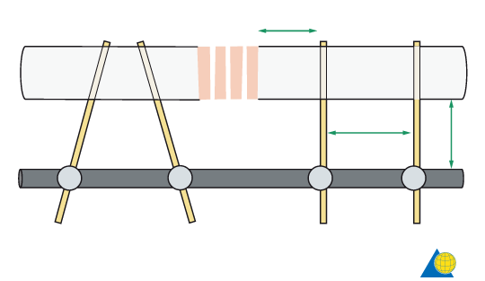
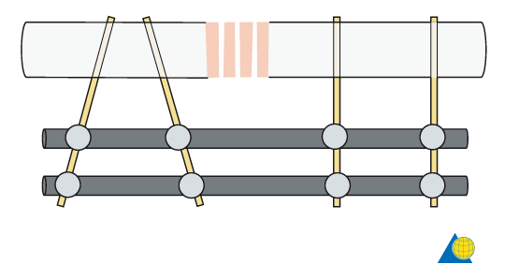
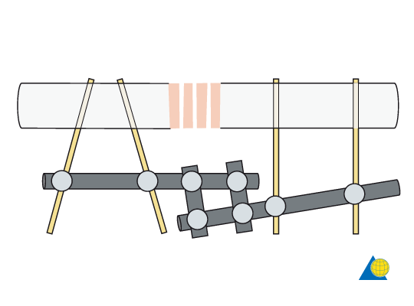
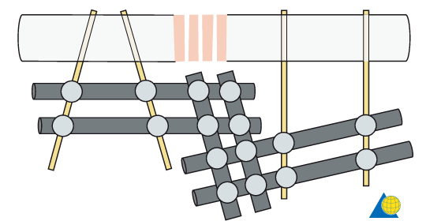
Τύποι Εξωτερικής Οστεοσύνθεσης _{[1/2]}
Μονόπλευρη οστεοσύνθεση, ενός επιπέδου και μονού βραχίονα.
(Unilateral uniplanar single-tube fixator)
Μονόπλευρη, ενός επιπέδου οστεοσύνθεση, με δύο βραχίονες χωρίς διασύνδεση μεταξύ τους.
(Unilateral uniplanar double tube fixator without interconnecting tubes)
Μονόπλευρη αρθρωτή οστεοσύνθεση, ενός επιπέδου και μονού βραχίονα.
(Unilateral uniplanar single-tube modular fixator)
Μονόπλευρη αρθρωτή οστεοσύνθεση, ενός επιπέδου, με δύο βραχίονες.
(Unilateral uniplanar double-tube modular fixator)
 All from: Surgery, Copyright by AO Foundation, Switzerland

Slide 17
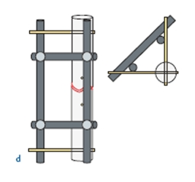
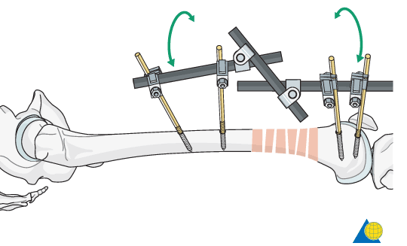
Τύποι Εξωτερικής Οστεοσύνθεσης _{[2/2]}
Μονόπλευρη, δύο-επίπεδων οστεοσύνθεση (πλαίσιο δέλτα). Unilateral biplanar frame (Delta Frame).
 Surgery, Copyright by AO Foundation, Switzerland
Εξωτερική οστεοσύνθεση τριών επιπέδων. (Τriangular Frame).
 Surgery, Copyright by AO Foundation, Switzerland

Slide 18
Κατάγματα Διάφυσης Μηριαίου Επισημάνσεις _{[1/4]}
Προσοχή στο σχεδιασμό του προγράμματος με βάση τα κριτήρια ολοκλήρωσης των διακριτών σταδίων της Φ/Θ αποκατάστασης: «Μέγιστη Προστασία – Μερική Προστασία – Στάδιο Ελεύθερων Δραστηριοτήτων».
[Παπαθανασίου Γ, 2003 & 2004]
Τα κύρια κριτήρια σταδιοποίησης του προγράμματος αφορούν στην αξιολόγηση της κλινικής εικόνας του ασθενούς και της διαδικασία πώρωσης του κατάγματος από τον θεράποντα χειρουργό, ενώ ιδιαίτερα σημαντική είναι η λειτουργική αξιολόγηση του ασθενούς από τον Φυσικοθεραπευτή (π.χ ικανότητα βάδισης χωρίς χωλότητα και πόνο).

Slide 19
Κατάγματα Διάφυσης Μηριαίου Επισημάνσεις _{[2/4]}
Σε Φ/Θ αποκατάσταση κατάγματος που έχει χρησιμοποιηθεί η τεχνική του γλυφανισμού, η έναρξη φόρτισης του σκέλους πραγματοποιείται νωρίτερα, ή/και το ποσοστό της φόρτισης του σκέλους είναι μεγαλύτερο σε σχέση με κατάγματα στα οποία δεν έχει χρησιμοποιηθεί αυτή η τεχνική, διότι με τον γλυφανισμό αυξάνεται η επιφάνεια επαφής του οστού με τον ήλο, εξασφαλίζοντας περισσότερη σταθερότητα.
[Magee et al, 2007]

Slide 20
Κατάγματα Διάφυσης Μηριαίου Επισημάνσεις _{[3/4]}
Σε Εξωτερική Οστεοσύνθεση:
Λόγω της ύπαρξης καρφίδων (βελόνων) στην περιοχή του τετρακέφαλου, μπορεί η κινητικότητα της άρθρωσης του γόνατος να είναι μειωμένη.
Η τροχιά της κάμψης του γόνατος είναι σχετικά μικρότερη, διότι κατά τη διάρκεια της επέμβασης οι καρφίδες τοποθετούνται με την άρθρωση του γόνατος σε θέση έκτασης.
[Hoppenfeld – Murthy, 2000]

Slide 21
Κατάγματα Διάφυσης Μηριαίου Επισημάνσεις _{[4/4]}
Κατά το στάδιο μέγιστης προστασίας, θα πρέπει να αποφεύγονται οι έντονες παθητικές κινήσεις, ενώ η έμφαση δίνεται στην προοδευτική εφαρμογή υποβοηθούμενων ενεργητικών ασκήσεων.
Κατά την περίοδο μη-φόρτισης του σκέλους, η κινησιοθεραπεία πρέπει να πραγματοποιείται εντατικά, με στόχο τη διατήρηση του εύρους κινητικότητας των αρθρώσεων και την ελαχιστοποίηση της απώλειας της μυϊκής δύναμης του σκέλους.
Κατά την έναρξη της βάδισης, προτιμάται η αξονική φόρτιση του σκέλους με το ποσοστό φόρτισης που κάθε φορά συστήνεται από τον θεράποντα χειρουργό.
[Hoppenfeld – Murthy, 2000]

Slide 22
Κατάγματα Κοτύλης και Μηριαίου Οστού Επισημάνσεις

Slide 23
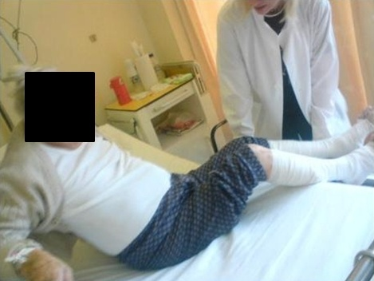
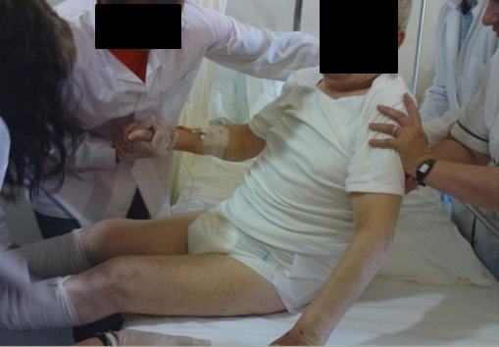
Επισημάνσεις _{[1/7]}
Καθιστή θέση
ΠΡΟΣΟΧΗ στην εναλλαγή/μεταφορά του ασθενούς από την ύπτια στην καθιστή θέση, λόγω των στροφικών φορτίων που ασκούνται στο χειρουργημένο άκρο…
… ειδικά εάν ο ασθενής έχει υποβληθεί σε αρθροπλαστική ή είναι μη-συνεργάσιμος (π.χ. πάσχει από άνοια).
 Προσωπικά αρχεία

Slide 24
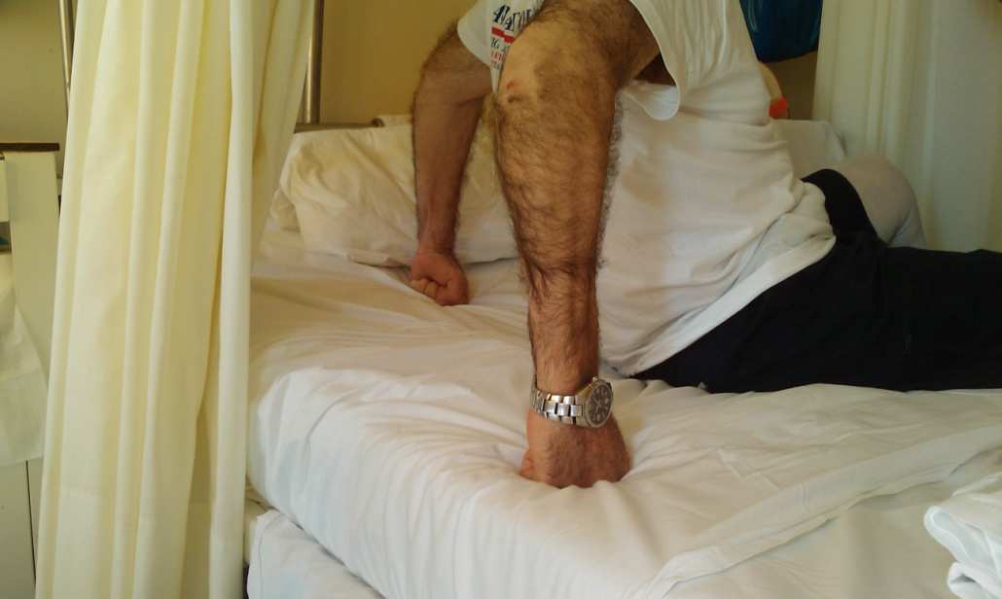
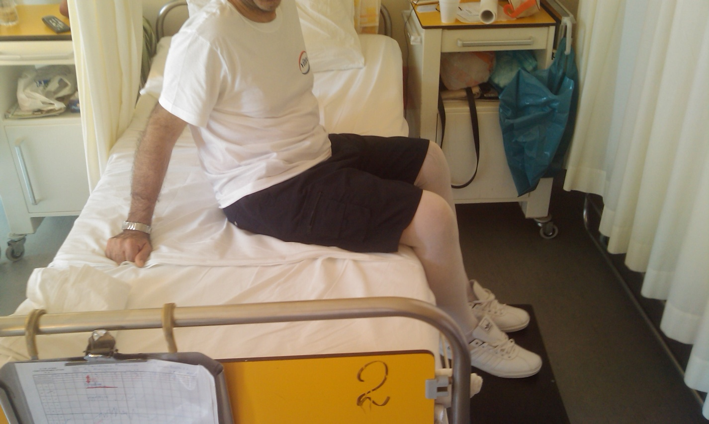
Επισημάνσεις _{[2/7]}
Εκπαίδευση του ασθενούς σε καθιστή θέση χωρίς στήριξη πλάτης (προσοχή στην στήριξη των ποδιών σε υποπόδιο).
 Προσωπικά αρχεία

Slide 25
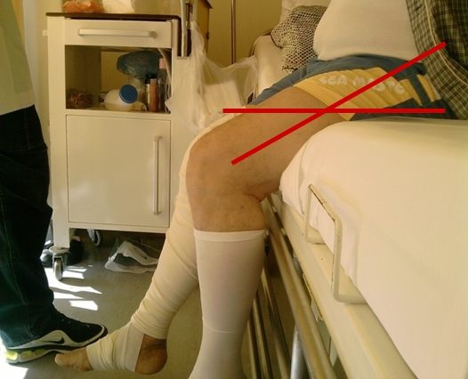
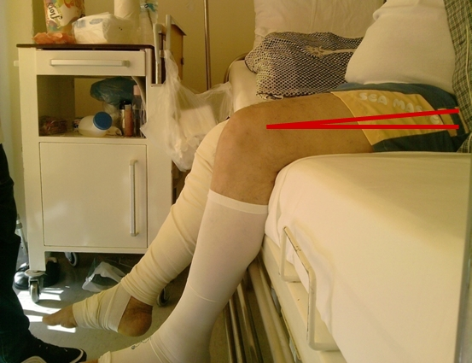
Επισημάνσεις _{[3/7]}
Κατά τη διάρκεια της κινησιοθεραπείας στην καθιστή θέση, το μηριαίο πρέπει πάντα να υποστηρίζεται μέχρι την ιγνυακή περιοχή, για την αποφυγή εφαρμογής δυνάμεων παρεκτόπισης στην περιοχή του κατάγματος.
 Προσωπικά αρχεία

Slide 26
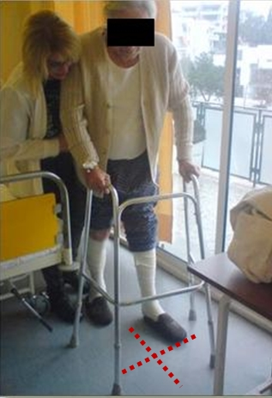
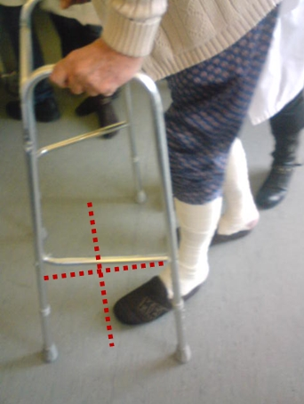
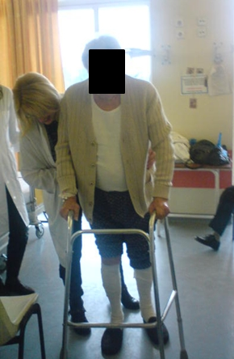
Επισημάνσεις _{[4/7]}
Διδάσκεται ο σωστός τρόπος βάδισης κατά το πρότυπο τριών χρόνων: «Π» - χειρουργημένο άκρο - υγιές άκρο.
 Προσωπικά αρχεία

Slide 27
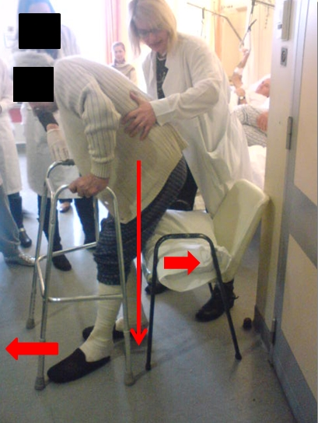
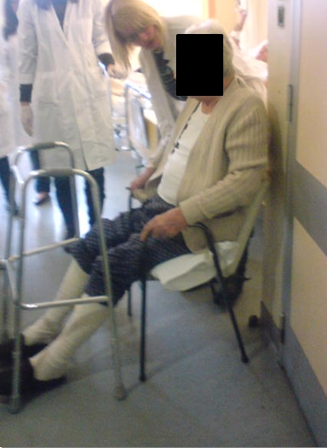
Επισημάνσεις _{[5/7]}
Διδάσκεται ο σωστός τρόπος καθίσματος (προσοχή στη γωνία κορμού - ισχίου < 100⁰).
 Προσωπικά αρχεία

Slide 28
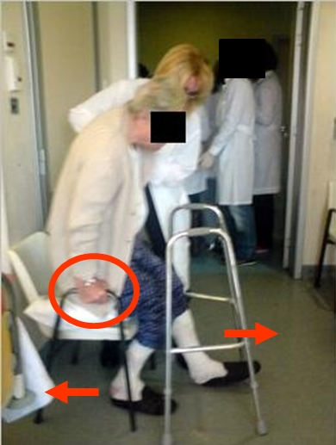
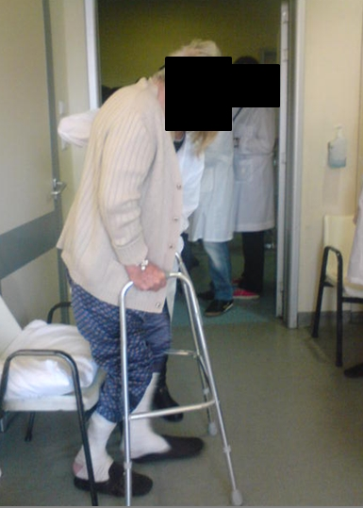
Επισημάνσεις _{[6/7]}
Διδάσκεται ο σωστός τρόπος έγερσης από το κάθισμα.
 Προσωπικά αρχεία

Slide 29
Επισημάνσεις _{[7/7]}
Όταν η πώρωση αρχίζει να εδραιώνεται ικανοποιητικά (συνήθως μετά το χρονικό διάστημα των 6-8 εβδομάδων):
Αυξάνεται η φόρτιση του χειρουργημένου σκέλους και ο ασθενής επανεκπαιδεύεται στο φυσιολογικό πρότυπο βάδισης (το υγιές να προσπερνά το πάσχον μέλος).
Ξεκινά η διδασκαλία ανόδου – καθόδου κλίμακας, με τη χρήση δύο βακτηριών ή με τις πλάγιες μπάρες στήριξης.
[Hoppenfeld – Murthy, 2000]

Slide 30
Τέλος Ενότητας

Slide 31
Σημειώματα

Slide 32
Αναφορά
Γεώργιος Παπαθανασίου, Σοφία Στάση. «Κλινική Άσκηση στη Φυσικοθεραπεία Μυοσκελετικών Κακώσεων και Παθήσεων. Ενότητα 5: Φυσικοθεραπευτική Αποκατάσταση μετά από Χειρουργική Αντιμετώπιση Καταγμάτων Διάφυσης Μηριαίου Οστού». Έκδοση: 1.0. Αθήνα 2014. Διαθέσιμο από τη δικτυακή διεύθυνση: ocp.teiath.gr. Copyright Τεχνολογικό Εκπαιδευτικό Ίδρυμα Αθήνας, Γεώργιος Παπαθανασίου, Σοφία Στάση 2014.

Slide 33
Σημείωμα Αδειοδότησης
Το παρόν υλικό διατίθεται με τους όρους της άδειας χρήσης Creative Commons Αναφορά, Μη Εμπορική Χρήση Παρόμοια Διανομή 4.0 [1] ή μεταγενέστερη, Διεθνής Έκδοση. Εξαιρούνται τα αυτοτελή έργα τρίτων π.χ. φωτογραφίες, διαγράμματα κ.λ.π., τα οποία εμπεριέχονται σε αυτό. Οι όροι χρήσης των έργων τρίτων επεξηγούνται στη διαφάνεια «Επεξήγηση όρων χρήσης έργων τρίτων».
Τα έργα για τα οποία έχει ζητηθεί άδεια αναφέρονται στο «Σημείωμα Χρήσης Έργων Τρίτων».
[1] http://creativecommons.org/licenses/by-nc-sa/4.0/
Ως Μη Εμπορική ορίζεται η χρήση:
που δεν περιλαμβάνει άμεσο ή έμμεσο οικονομικό όφελος από την χρήση του έργου, για το διανομέα του έργου και αδειοδόχο
που δεν περιλαμβάνει οικονομική συναλλαγή ως προϋπόθεση για τη χρήση ή πρόσβαση στο έργο
που δεν προσπορίζει στο διανομέα του έργου και αδειοδόχο έμμεσο οικονομικό όφελος (π.χ. διαφημίσεις) από την προβολή του έργου σε διαδικτυακό τόπο
Ο δικαιούχος μπορεί να παρέχει στον αδειοδόχο ξεχωριστή άδεια να χρησιμοποιεί το έργο για εμπορική χρήση, εφόσον αυτό του ζητηθεί.

Slide 34
Επεξήγηση όρων χρήσης έργων τρίτων
©
Δεν επιτρέπεται η επαναχρησιμοποίηση του έργου, παρά μόνο εάν ζητηθεί εκ νέου άδεια από το δημιουργό.
διαθέσιμο με άδεια CC-BY
Επιτρέπεται η επαναχρησιμοποίηση του έργου και η δημιουργία παραγώγων αυτού με απλή αναφορά του δημιουργού.
διαθέσιμο με άδεια CC-BY-SA
Επιτρέπεται η επαναχρησιμοποίηση του έργου με αναφορά του δημιουργού, και διάθεση του έργου ή του παράγωγου αυτού με την ίδια άδεια.
διαθέσιμο με άδεια CC-BY-ND
Επιτρέπεται η επαναχρησιμοποίηση του έργου με αναφορά του δημιουργού.
Δεν επιτρέπεται η δημιουργία παραγώγων του έργου.
διαθέσιμο με άδεια CC-BY-NC
Επιτρέπεται η επαναχρησιμοποίηση του έργου με αναφορά του δημιουργού.
Δεν επιτρέπεται η εμπορική χρήση του έργου.
διαθέσιμο με άδεια CC-BY-NC-SA
Επιτρέπεται η επαναχρησιμοποίηση του έργου με αναφορά του δημιουργού
και διάθεση του έργου ή του παράγωγου αυτού με την ίδια άδεια.
Δεν επιτρέπεται η εμπορική χρήση του έργου.
διαθέσιμο με άδεια CC-BY-NC-ND
Επιτρέπεται η επαναχρησιμοποίηση του έργου με αναφορά του δημιουργού.
Δεν επιτρέπεται η εμπορική χρήση του έργου και η δημιουργία παραγώγων του.
διαθέσιμο με άδεια
CC0 Public Domain
Επιτρέπεται η επαναχρησιμοποίηση του έργου, η δημιουργία παραγώγων αυτού και η εμπορική του χρήση, χωρίς αναφορά του δημιουργού.
διαθέσιμο ως κοινό κτήμα
Επιτρέπεται η επαναχρησιμοποίηση του έργου, η δημιουργία παραγώγων αυτού και η εμπορική του χρήση, χωρίς αναφορά του δημιουργού.
χωρίς σήμανση
Συνήθως δεν επιτρέπεται η επαναχρησιμοποίηση του έργου.

Slide 35
Διατήρηση Σημειωμάτων
Οποιαδήποτε αναπαραγωγή ή διασκευή του υλικού θα πρέπει να συμπεριλαμβάνει:
το Σημείωμα Αναφοράς
το Σημείωμα Αδειοδότησης
τη δήλωση Διατήρησης Σημειωμάτων
το Σημείωμα Χρήσης Έργων Τρίτων (εφόσον υπάρχει)
μαζί με τους συνοδευόμενους υπερσυνδέσμους.

Slide 36
Σημείωμα Χρήσης Έργων Τρίτων
Το Έργο αυτό κάνει χρήση των ακόλουθων έργων:
Εικόνες από AO Foundation.

Slide 37
Χρηματοδότηση
Το παρόν εκπαιδευτικό υλικό έχει αναπτυχθεί στo πλαίσιo του εκπαιδευτικού έργου του διδάσκοντα.
Το έργο «Ανοικτά Ακαδημαϊκά Μαθήματα στο ΤΕΙ Αθηνών» έχει χρηματοδοτήσει μόνο την αναδιαμόρφωση του εκπαιδευτικού υλικού.
Το έργο υλοποιείται στο πλαίσιο του Επιχειρησιακού Προγράμματος «Εκπαίδευση και Δια Βίου Μάθηση» και συγχρηματοδοτείται από την Ευρωπαϊκή Ένωση (Ευρωπαϊκό Κοινωνικό Ταμείο) και από εθνικούς πόρους.

